Slide 1
PID
Programma INFN per Docenti
Corso di aggiornamento residenziale per docenti delle scuole superiori
CC3M, LNF 1-2 Ottobre

Slide 2
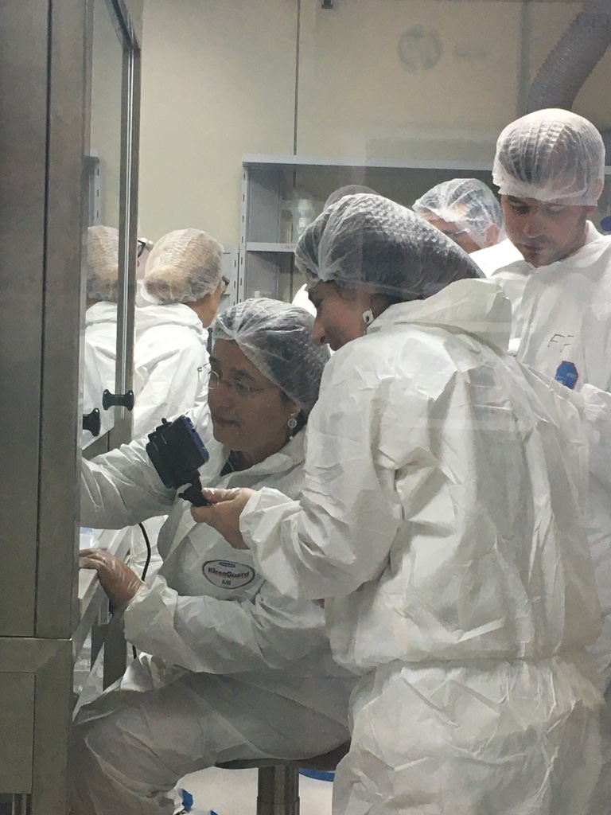
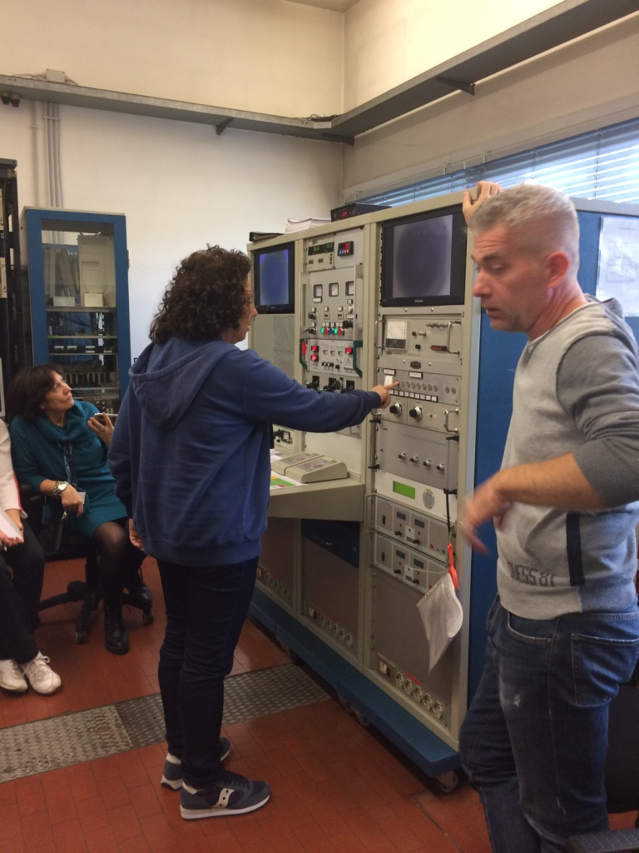
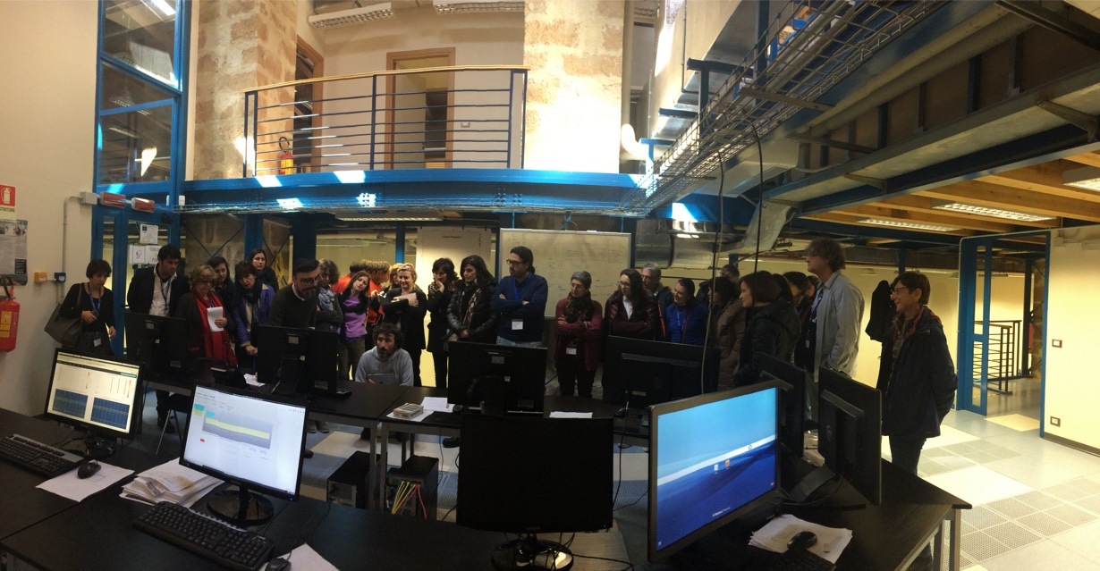
PID
Tipologia: Corso residenziale (40 ore)
Durata: 5 giorni
Partecipanti: Docenti di materie scientifiche di scuole superiori di tutta Italia
Sedi: strutture INFN

Slide 3
PID
Obiettivi:
Coinvolgere a rotazione le strutture INFN (laboratori e sezioni)
Sfruttare le caratteristiche della struttura relativamente alle linee di ricerca
Valorizzare le attività di education già presenti nella struttura
Arrivare capillarmente su tutto il territorio italiano
Coinvolgere il maggior numero possibile di docenti provenienti da tutta Italia
Proporre centralmente un format ritagliato sulle opportunità specifiche dell'INFN
Creare un gruppo di insegnanti che abbia forte legame con le strutture INFN e consapevolezza delle varie opportunità
Rete tra insegnanti
Partecipazione ad attività delle nostre strutture
Proposte di collaborazione alle nostre strutture
Benché numericamente limitato possibilità di raggiungere realtà che non tocchiamo/con le quali non abbiamo contatti

Slide 4
Prospettive future
Costituzione di un comitato scientifico nazionale per il coordinamento delle attività:
Presidente della CC3M
Un organizzatore nazionale
Un organizzatore locale per ciascuna sede
23-27 Marzo 2020, PID_LNS
Aprile 2020, PID_ROMA2 incontro di un giorno con tutti i docenti che hanno partecipato alle precedenti edizioni:
ricerca della materia oscura
tecnologie per la ricerca nello spazio
effetti biologici della microgravità e della radiazione cosmica
rivelatori a gas per la fisica delle particelle
visita ai LNF-INFN
Maggio 2020 apertura iscrizioni per candidature PID_LNL, PID_LNS, PID_LNGS
Ci aspettiamo richieste da parte di altre sezioni per l’attivazione di un nuovo PID

Slide 5
Nel tempo del COVID 19
Svolta in l'edizione LNL (15-18 febbraio...brr..)
Cancellata edizione LNS, cancellata edizione "proESOF" con Elettra..
Con l'aiuto di Pearson lanciato "PID@Home"
Serie di webinar (Novembre)
Corso di aggiornamento da remoto
365 candidature per 80 posti
Selezione in corso
https://agenda.infn.it/event/23495/program

Slide 6
Uso dei finanziamenti ed alcune risposte
Fondi 2020 già restituiti (quasi) tutti:
Vorremmo svolgere in presenza il corso di Legnaro nel marzo 2021
Impegneremo i fondi rimasti a noi per prenotare Hotel (ed incrociamo le dita)
Ci saranno cambiamenti (inevitabili) dovuti al back-log delle macchine, ed alla normativa sulla radioattività
100 euro appare congruo ai docenti (considerate che pasti e viaggio sono a loro carico). Al momento abbiamo la sponsorizzazione di Pearson (5KE lordi IVA), abbiamo richiesto fondi (senza successo) a BdI, non vorremmo alzare la fee. Cercheremo altri sponsor
Non abbiamo somministrato il questionario ai partecipanti al corso LNL (avevamo deciso di aspettare 2 settimane, per evitare il "WOW)
Il questionario di fine anno (sull'impatto didattico) per i partecipanti al corso LNGS è saltato causa COVDI19

